Slide 1







CHÀO MỪNG CÁC EM ĐẾN VỚI LỚP HỌC

Slide 2







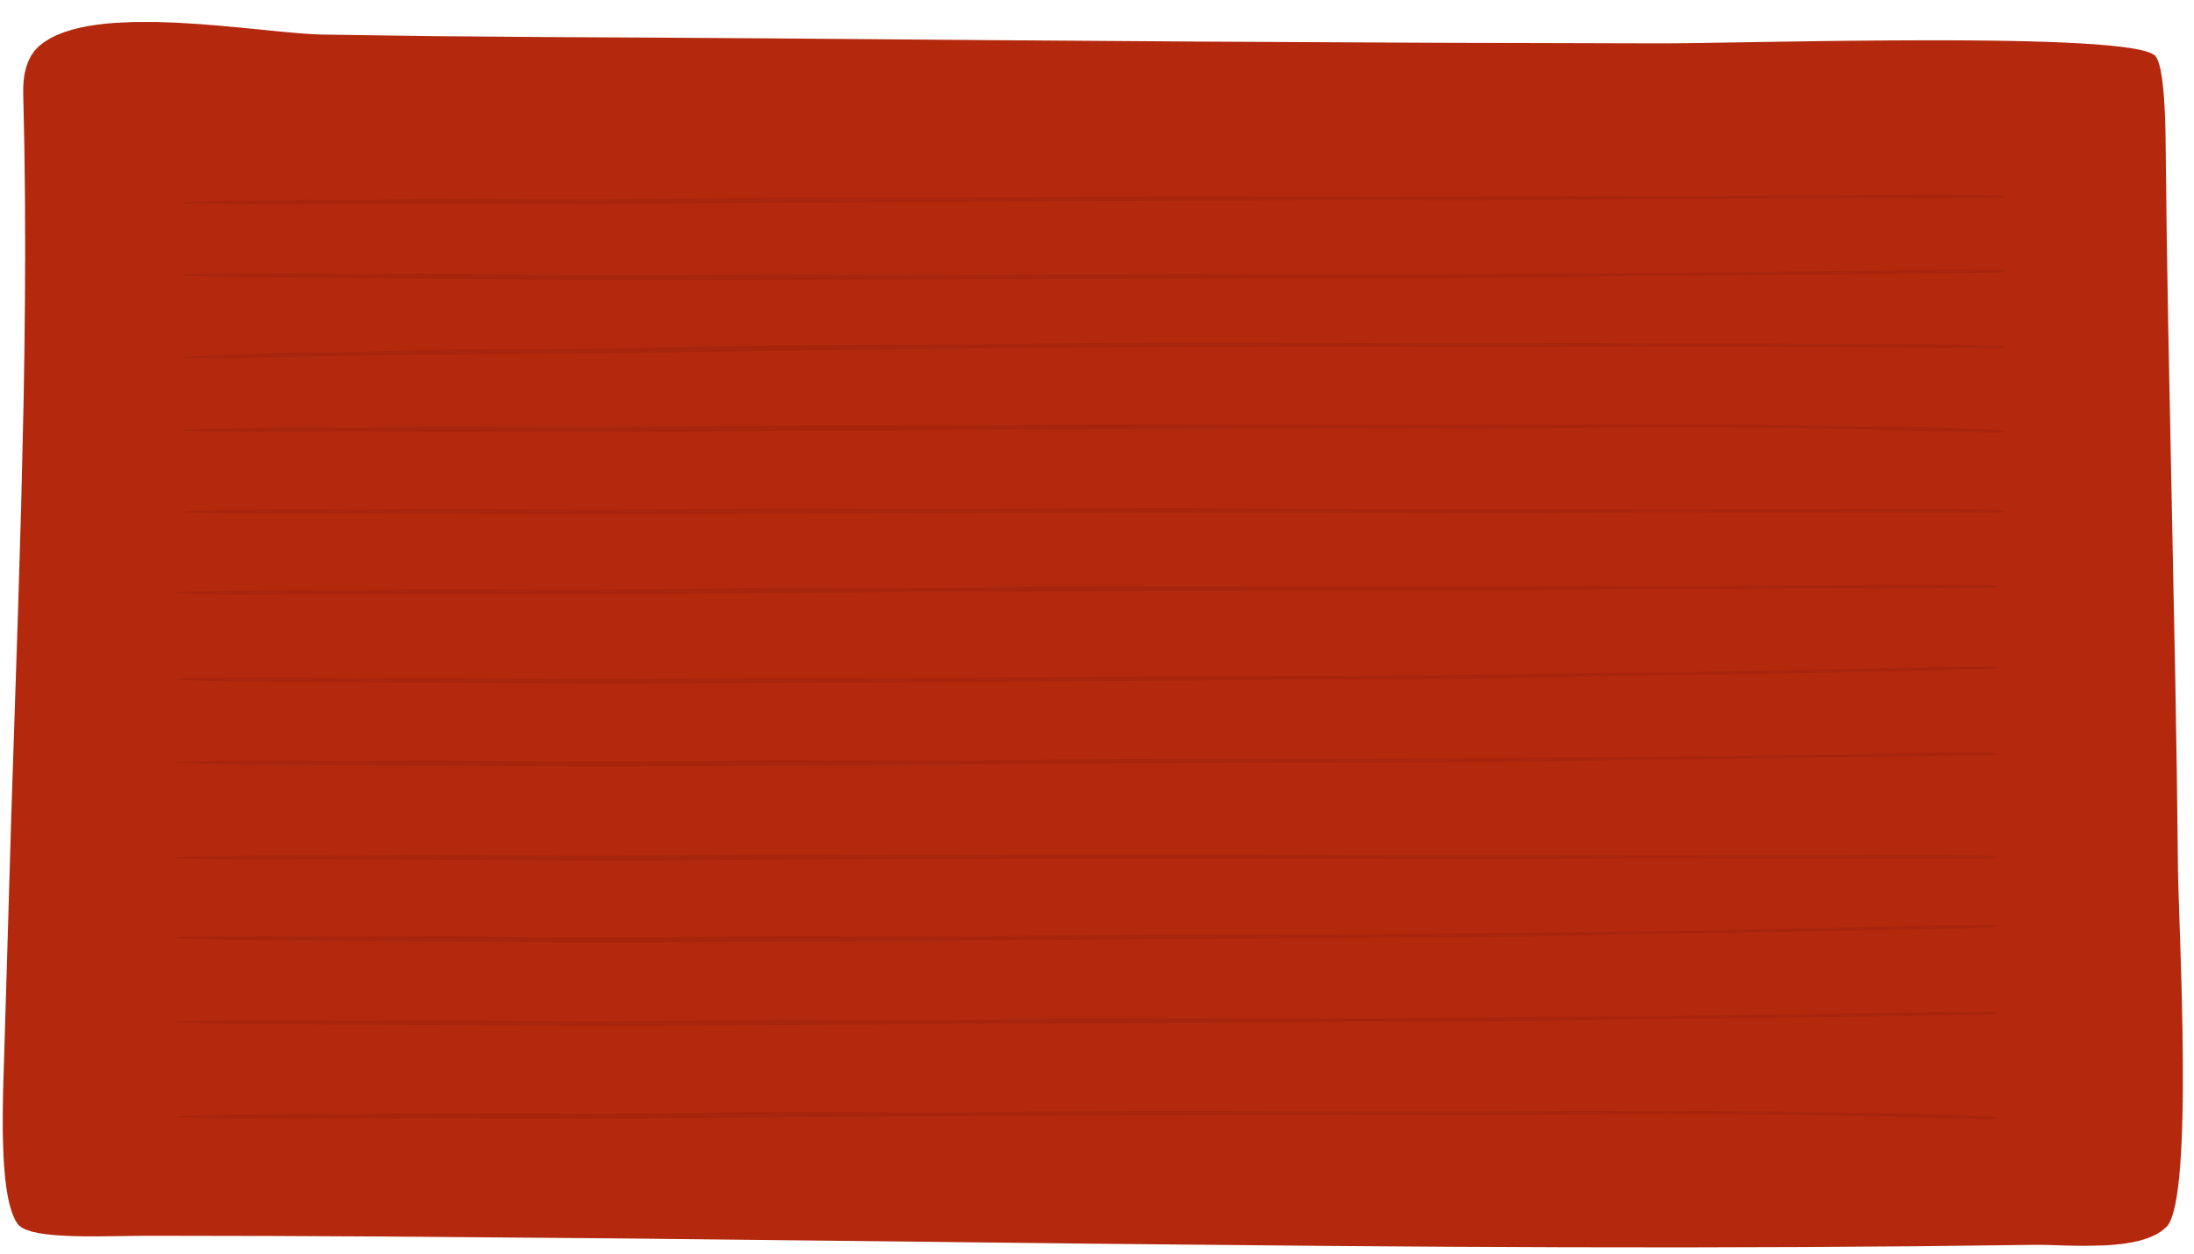


Tỉ số khối lượng của thanh sắt thứ nhất với thanh sắt thứ hai là: $4:10=\frac{4}{10}=\frac{2}{5}$
Tỉ số chiều dài của thanh sắt thứ nhất với thanh sắt thứ hai là: $2:5=\frac{2}{5}$
Nhận xét: Tỉ số giữa khối lượng của thanh sắt thứ nhất và khối lượng của thanh sắt thứ hai bằng với tỉ số giữa chiều dài của thanh sắt thứ nhất với chiều dài của thanh sắt thứ hai.

Slide 3




BÀI 5: TỈ LỆ THỨC

Slide 4






NỘI DUNG BÀI HỌC
1. Định nghĩa
2. Tính chất

Slide 5
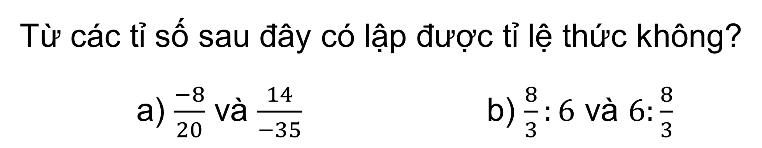
Ví dụ 1
Từ các tỉ số sau đây có lập được tỉ lệ thức không?
a) $\frac{−8}{20}$ và $\frac{14}{−35}$ b) $\frac{8}{3}:6$ và $6:\frac{8}{3}$

Slide 6







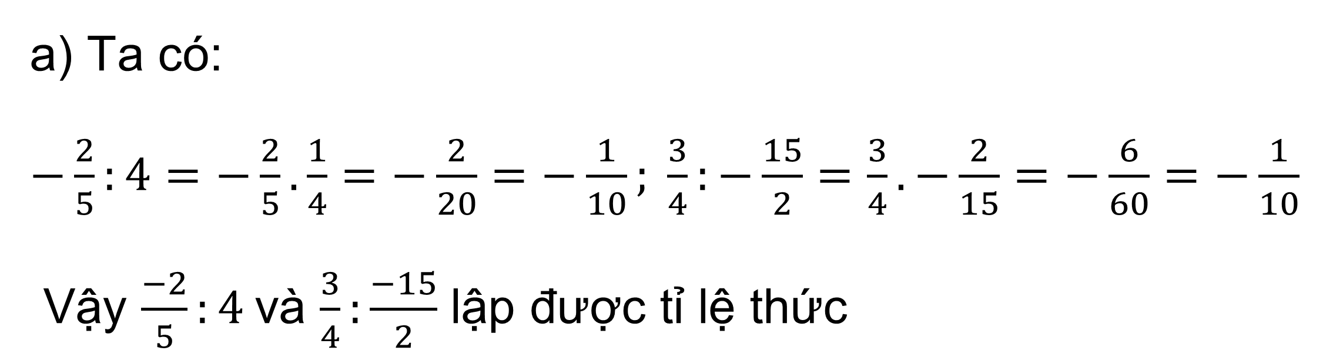
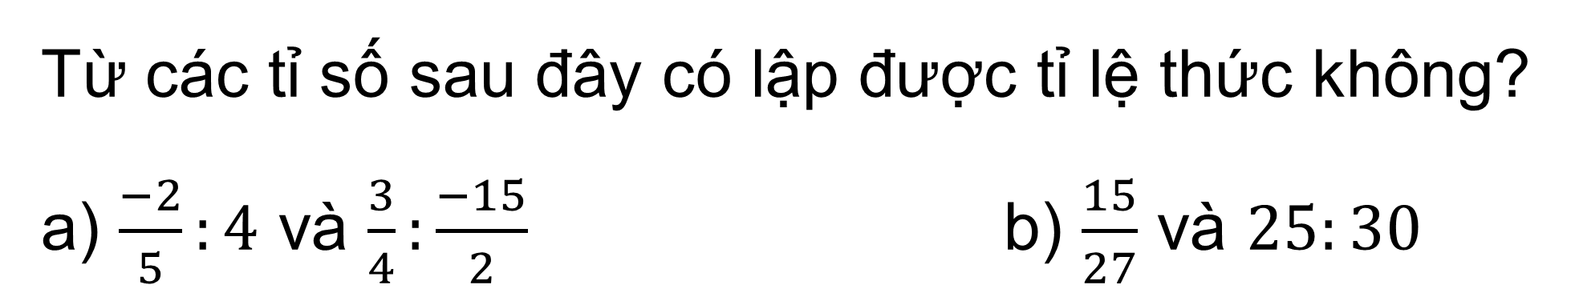
Luyện tập 1
Từ các tỉ số sau đây có lập được tỉ lệ thức không?
a) $\frac{−2}{5}:4$ và $\frac{3}{4}:\frac{−15}{2}$ b) $\frac{15}{27}$ và $25:30$
Category 4
Category 5
Category 6
Giải
a) Ta có:
$−\frac{2}{5}:4=−\frac{2}{5}.\frac{1}{4}=−\frac{2}{20}=−\frac{1}{10}; \frac{3}{4}:−\frac{15}{2}=\frac{3}{4}.−\frac{2}{15}=−\frac{6}{60}=−\frac{1}{10}$
Vậy $\frac{−2}{5}:4$và $\frac{3}{4}:\frac{−15}{2}$ lập được tỉ lệ thức

Slide 7









b) Ta có:
$$\frac{15}{27}=\frac{15:3}{27:3}=\frac{5}{9};$$
$$25:30=\frac{25}{30}=\frac{25:5}{30:5}=\frac{5}{6}$$
Vì $\frac{5}{9}≠\frac{5}{6}$ nên $\frac{15}{27}$ và $25:30$ không lập được tỉ lệ thức.

Slide 8


II. TÍNH CHẤT
1. Tính chất 1
HĐ2
a) Cho tỉ lệ thức $\frac{6}{10}=\frac{−9}{−15}$. So sánh tích hai số hạng $6$ và $−15$với tích hai số hạng $10$ và $−9$.
b) Cho tỉ lệ thức $\frac{a}{b}=\frac{c}{d}$. Nhân hai vế của tỉ lệ thức với tích $bd$, ta được đẳng thức nào?

Slide 9



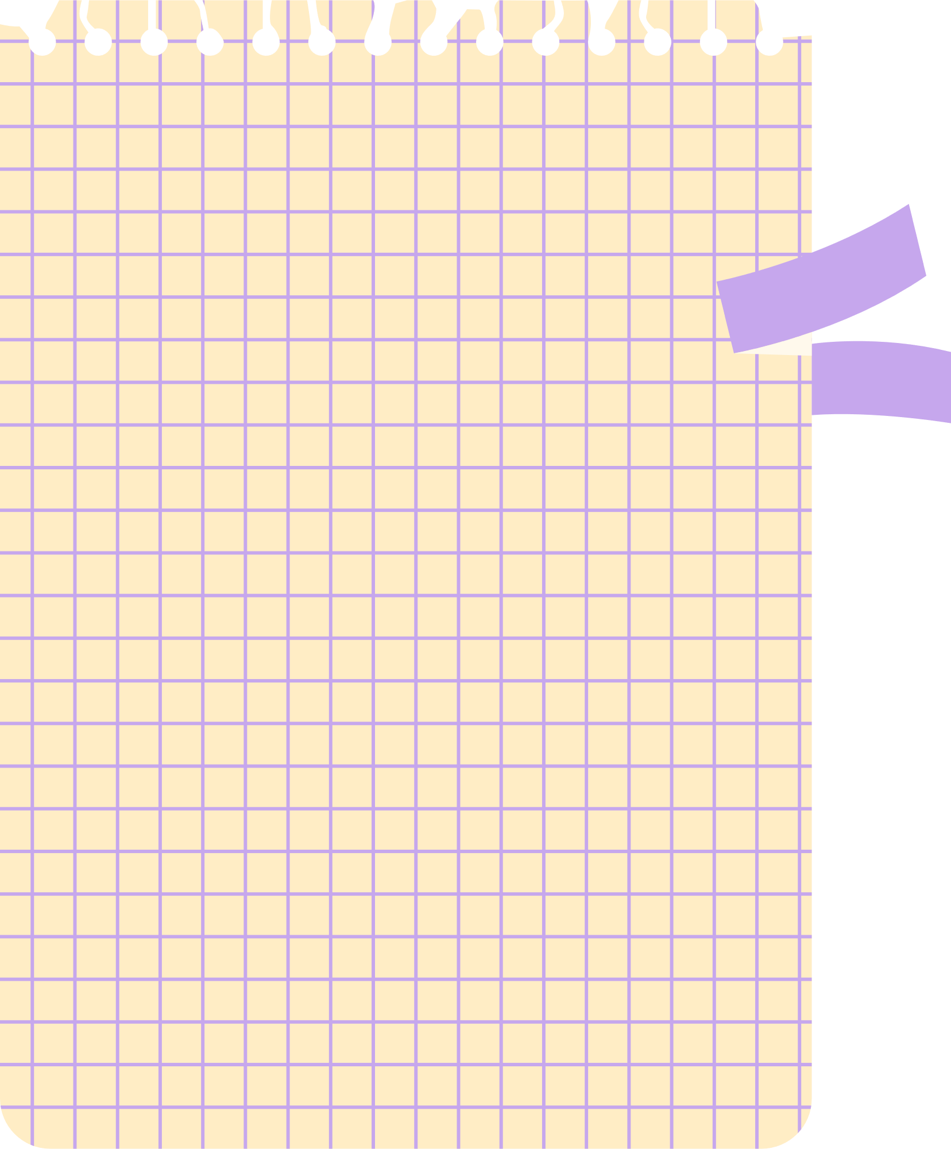


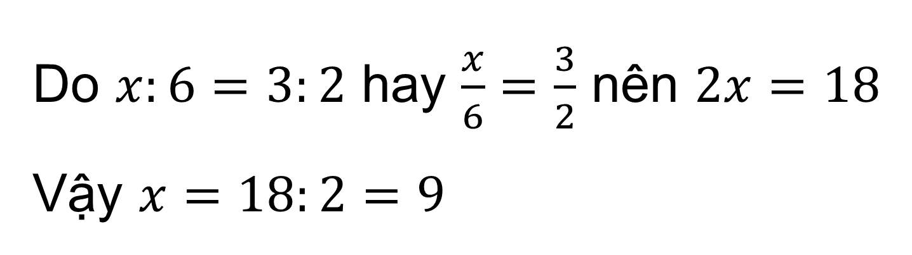
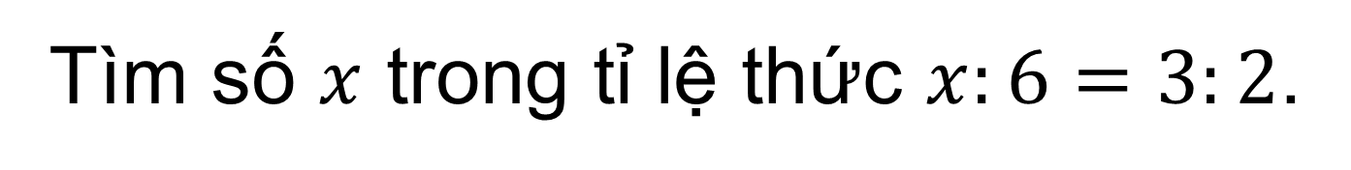
Ví dụ 2
Tìm số $x$ trong tỉ lệ thức $x:6=3:2$.
Giải
Do $x:6=3:2$ hay $\frac{x}{6}=\frac{3}{2}$ nên $2x=18$
Vậy $x=18:2=9$

Slide 10






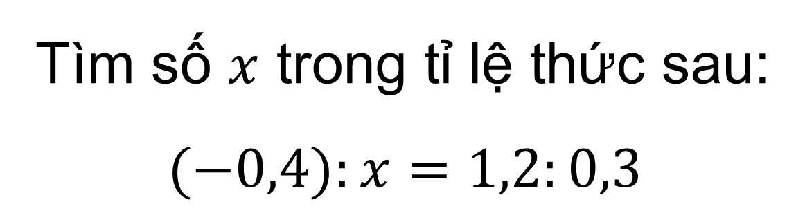

Tìm số $x$ trong tỉ lệ thức sau:
$$(−0,4):x=1,2:0,3$$
Luyện tập 2
Giải
Vì $(−0,4):x=1,2:0,3 \text{n}\text{ê}\text{n}$
$\frac{−0,4}{x}=\frac{1,2}{0,3}⇒\left(−0,4\right)⋅0,3=1,2.x$
$⇒x=\frac{(−0,4)⋅0,3}{1,2}=−0,1$
$\text{V}\text{ậ}\text{y} x=−0,1$

Slide 11

2. Tính chất 2
HĐ3
Ta có đẳng thức $4.9=3.12$
a) Viết kết quả dưới dạng tỉ lệ thức khi chia hai vế của đẳng thức trên cho $9.3$.
b) Tìm số thích hợp cho
$\frac{4}{3}=\frac{?}{9}$; $\frac{4}{12}=\frac{3}{?}$; $\frac{?}{3}=\frac{12}{4}$; $\frac{9}{?}=\frac{3}{4}$.
?

Slide 12
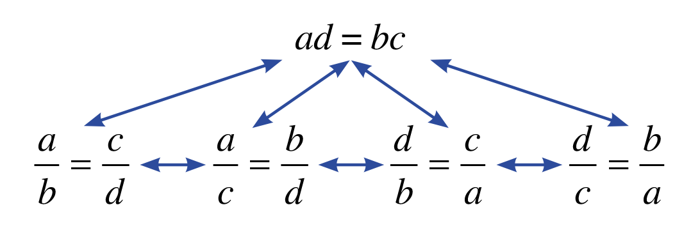
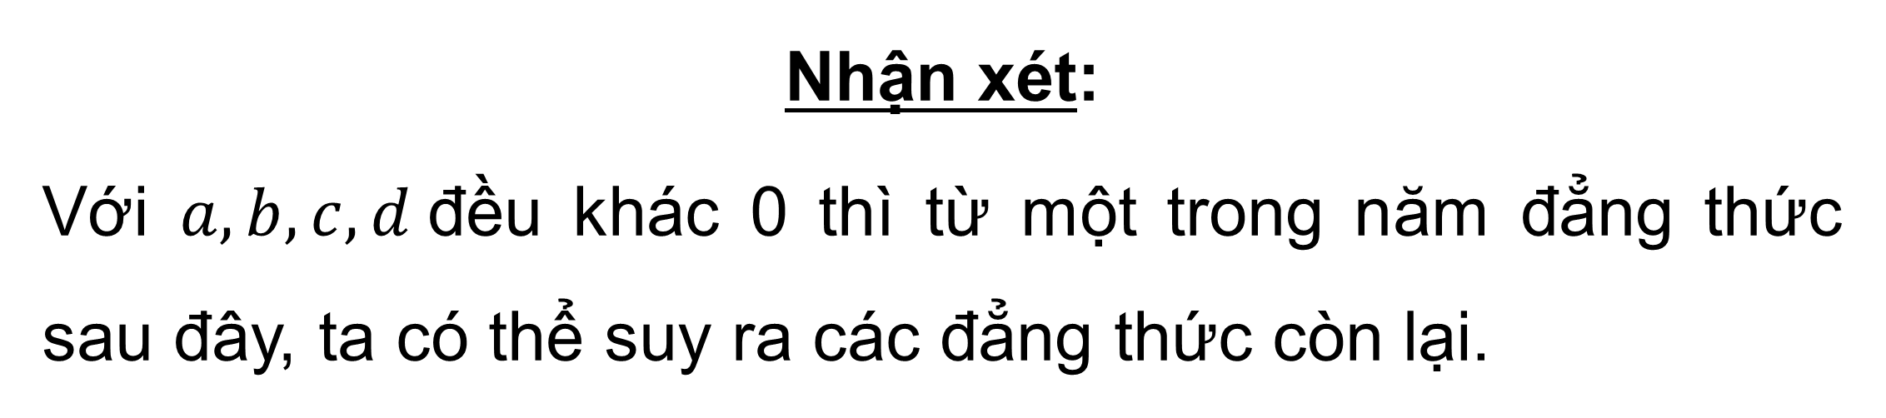
Nhận xét:
Với $a, b, c, d$đều khác 0 thì từ một trong năm đẳng thức sau đây, ta có thể suy ra các đẳng thức còn lại.

Slide 13
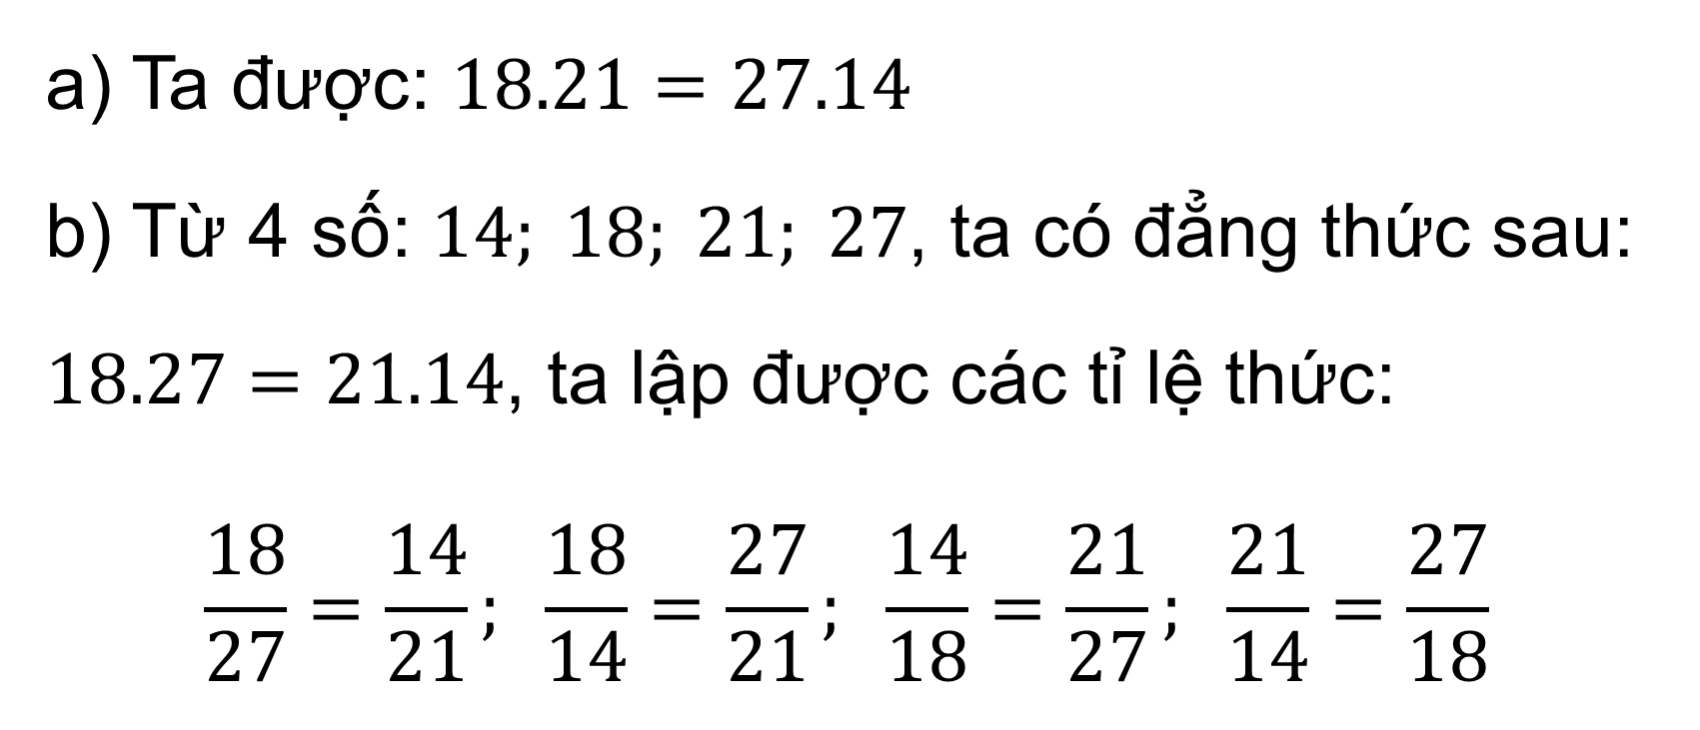
Giải
a) Ta được: $18.21=27.14$
b) Từ 4 số: $14; 18; 21; 27$, ta có đẳng thức sau:
$18.27=21.14$, ta lập được các tỉ lệ thức:
$$\frac{18}{27}=\frac{14}{21}; \frac{18}{14}=\frac{27}{21}; \frac{14}{18}=\frac{21}{27}; \frac{21}{14}=\frac{27}{18}$$

Slide 14

BACK TO GAME BOARD
Bài 2 (SGK – tr.54) Tìm $x$ trong mỗi tỉ lệ thức sau:
a) $\frac{x}{5}=\frac{−2}{1,25}$;
b) $18:x=2,4:3,6$;
c) $(x+1):0,4=0,5:0,2$.

Slide 15

Giải
a) Ta được: $x⋅1,25=5⋅(−2)$ nên
$$x=\frac{5⋅(−2)}{1,25}=−8$$
Vậy $x=−8$
b) Vì $18:x=2,4:3,6$ nên
$$\frac{18}{x}=\frac{2,4}{3,6}⇒18.3,6=x.2,4⇔x=\frac{18.3,6}{2,4}=2$$
Vậy $x=2$
BACK TO GAME BOARD

Slide 16

c) Vì $(x+1):0,4=0,5:0,2$nên
$$\frac{x+1}{0,4}=\frac{0,5}{0,2}⇒\left(x+1\right)⋅0,2=0,4.0,5$$
$$⇔x+1=\frac{0,4.0,5}{0,2}=1$$
$$⇔x=0$$
Vậy $x=0$

Slide 17

Bài 4 (SGK – tr.54) Trong giờ thí nghiệm xác định trọng lượng, bạn Hà dung hai quả cân $100 g$ và $50 g$ thì đo được trọng lượng tương ứng là $1 N$ và $0,5 N$.
a) Tính tỉ số giữa khối lượng của quả cân thứ nhất và khối lượng của quả cân thứ hai; tỉ số giữa trọng lượng của quả cân thứ nhất và trọng lượng của quả cân thứ hai.
b) Hai tỉ số trên có lập thành tỉ lệ thức không?

Slide 18
Bài 5 (SGK – tr.54) Người ta pha nhiên liệu cho một loại động cơ bằng cách trộn 2 phần dầu với 7 phần xăng. Hỏi cần bao nhiêu lít xăng để trộn hết 8 lít dầu theo cách pha nhiên liệu như trên?

Slide 19
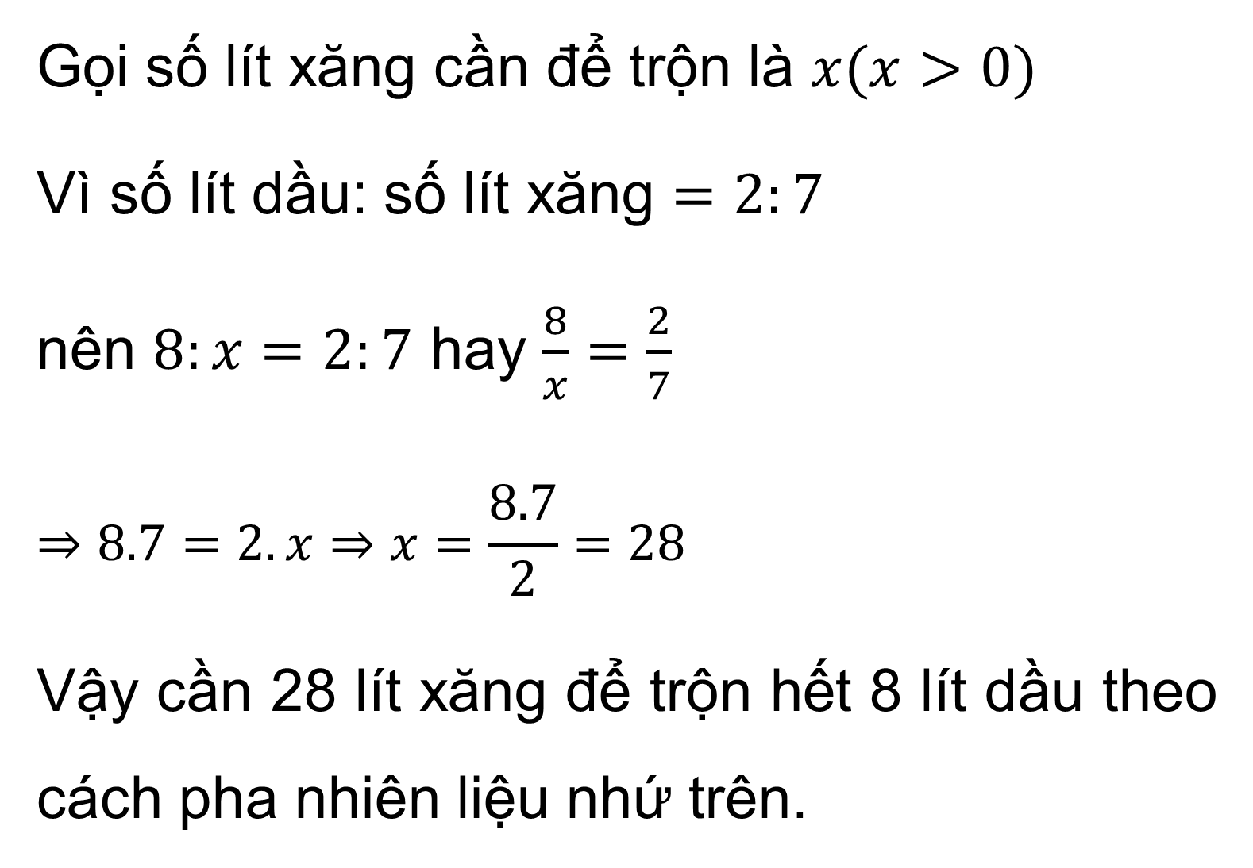
Giải
Gọi số lít xăng cần để trộn là $x(x>0)$
Vì số lít dầu: số lít xăng $=2:7$
nên $8:x=2:7$ hay $\frac{8}{x}=\frac{2}{7}$
$$⇒8.7=2.x⇒x=\frac{8.7}{2}=28$$
Vậy cần 28 lít xăng để trộn hết 8 lít dầu theo cách pha nhiên liệu nhứ trên.

Slide 20
CẢM ƠN CÁC EM ĐÃ LẮNG NGHE BÀI GIẢNG

